Slide 1
„Thüringen - viele Etappen zum Fahrradland“
Maximilian Lange
Thüringer Ministerium für Infrastruktur und Landwirtschaft
Referat Straßenbau, Straßenrecht und Radverkehr
05. Mai 2022

Slide 2
Agenda
Radfahren in Thüringen 2030
Was wollen die Thüringer:innen?
Radverkehrskonzept 2.0
Maßnahmen
Blick in die Zukunft
Tagung „Radverkehr als Element der Verkehrswende“
05.05.2022 2

Slide 3
Radfahren in Thüringen 2030
- eine Vision?
Das Rad ist im Alltag und in der Freizeit das Verkehrsmittel der Wahl und hat einen Anteil von mindestens 15 % am Modal-Split. Radfahren in Thüringen ist attraktiv, günstig, schnell, komfortabel, sicher, gesundheitsfördernd und selbstverständlich. Es existiert ein lückenloses Radroutennetz ergänzt durch leistungsfähige Radvorrangrouten. 1/3 der Pkw-Pendelnden bei Strecken unter
10 Kilometer sind auf das Fahrrad umgestiegen. Auf längeren Strecken nutzen 20 % der Menschen den öffentlichen Verkehr in Kombination mit dem Fahrrad.
in Anlehnung an ADFC-Aktionsplan

Slide 4
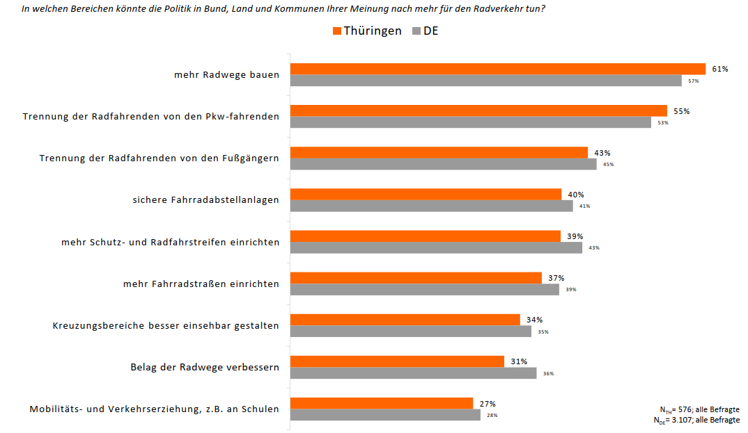
Was wollen die Thüringer:innen
Quelle: Fahrrad-Monitor 2021
Notes:
5 dringlichsten Forderungen

Slide 5
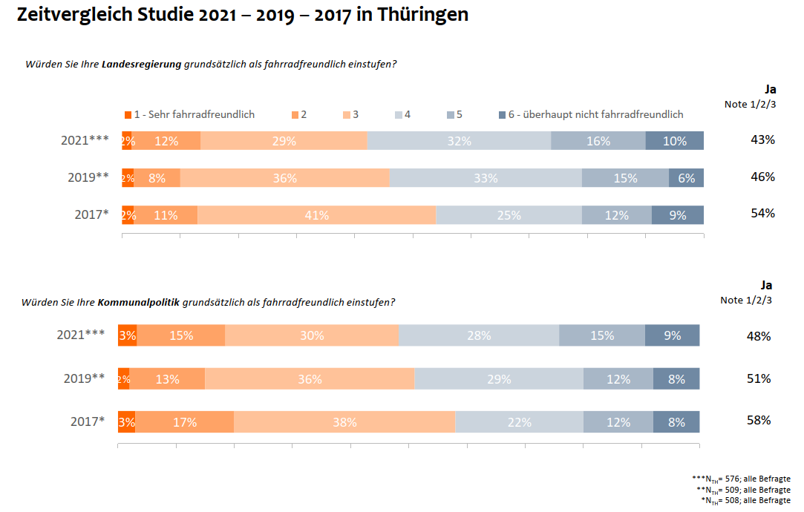
Was wollen die Thüringer:innen
Quelle: Fahrrad-Monitor 2021
Notes:
- TH deutlich Fahrradunfreundlicher als Deutschland (51%) Kommunalpolitik ebenfalls D (56%)

Slide 6
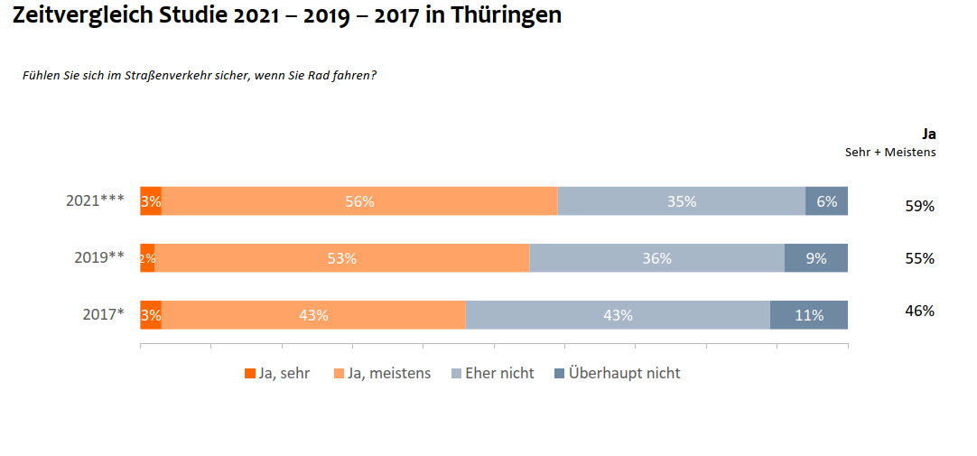
Was wollen die Thüringer:innen
Quelle: Fahrrad-Monitor 2021
Notes:
Unterschiede der Unsicherheit zwischen Männern (35%) und Frauen (48%)
Gründe für Unsicherheit – zu wenig separate RW, zu viel Verkehr auf den Straßen, zu schnell fahrende Autos

Slide 7

Radverkehrskonzept 2.0
- Ziele und Grundsätze
Mehr Radfahrende und mehr Verkehrssicherheit
Radverkehrsförderung für Mensch und Umwelt
Radfahren für alle
Radfahren in Thüringen
Viele Akteure können Radfahren fördern
Notes:
mehr Menschen in Thüringen nutzen gern das Fahrrad
Erhöhung subjektiver und objektiver Sicherheit
RV = Mobilität für alle (Fast jeder hat ein Rad)
Beitrag zum Umwelt- und Klimaschutz
Beitrag Bewegungs- und Gesundheitsförderung
Groß und Klein, Jung und alt
Topographie, Stadt und Land, Demografie
große Bandbreite an Akteuren welche den Radverkehr fördern

Slide 8
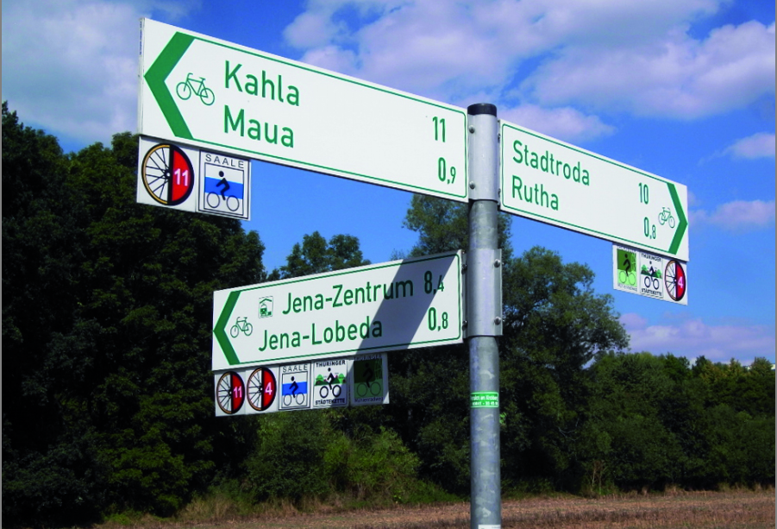
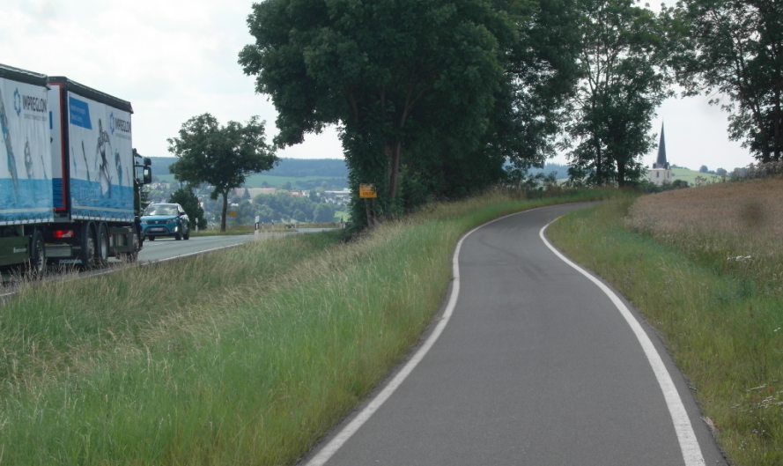
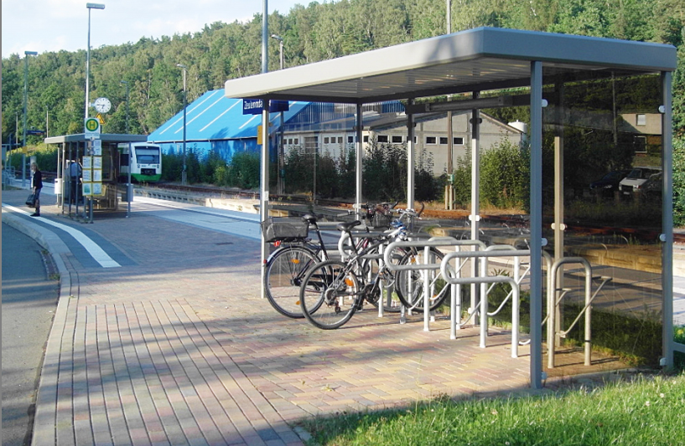
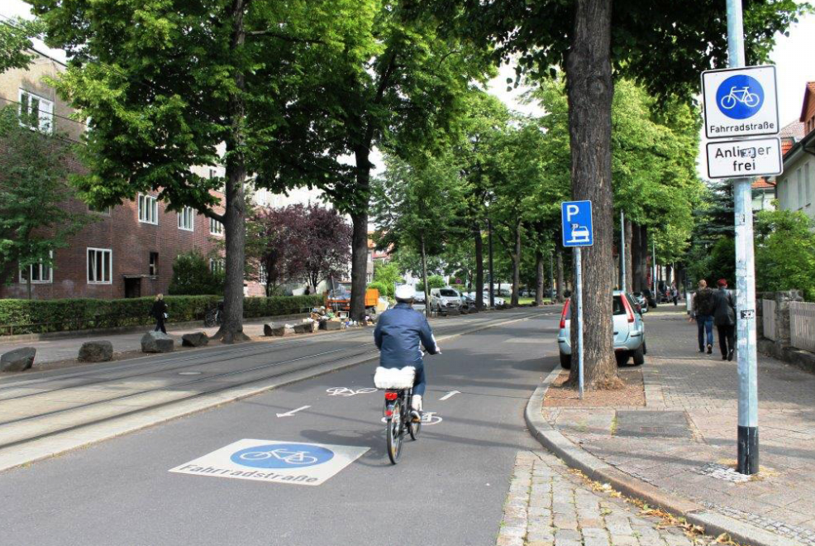
Radverkehrskonzept 2.0
- Handlungsfelder
1. Sichere und attraktive Radinfrastruktur
2. Radroutennetz Thüringen
3. Wegweisung und Orientierung
4. Fahrradparken und Verknüpfung mit ÖPNV
5. Fahrradtourismus
6. Nahmobilität für eine nachhaltige Stadt- und
Dorfentwicklung
7. Kommunikation und Verhalten
8. Bildung
9. Elektromobilität

Slide 9
Radverkehrskonzept 2.0
- Finanzierung / Förderung
Ausgaben für Radwege | 2017 - 2021 | Längenstatistik
Finanzierung Radwege an Bundesstraßen | 2,8 Mio. € | 355 km
Finanzierung Radwege an Landesstraßen | 8,9 Mio. € | 269 km
Förderung kommunale Radwege | 21,9 Mio. € | 10.197 km
Förderung touristische Radwege | 18,2 Mio. € | 3.385 km
Förderung multifunktionale Wege | 0,3 Mio. € | -
Notes:
es handelt sich dabei um Radrouten & -verbindungen, die auf Straßen, Radwegen und anderen Wegen (Wirtschafts- und Forstwegen) verlaufen
ca. 55 Mio. €
Baulastträger für Radinfrastruktur ist überwiegend kommunal, nur nachrangig Land und Bund
Land und Bund unterstützen und fördern Kommunen bei der Wahrnehmung ihrer Aufgaben

Slide 10
Rahmenbedingungen
- Finanzierung / Förderung
Richtlinien zur Förderung in Thüringen
Radverkehrsförderung ist in mehreren Themenfeldern möglich
z. B. kommunale Verkehrsinfrastruktur, Tourismus, ländliche Entwicklung oder Forst
Es ist unter den unterschiedlichen Gesichtspunkten in insgesamt
neun Richtlinien des Freistaats möglich, Radverkehrsvorhaben zu fördern
TMIL hat die Förderung des Radverkehrs entsprechend seiner hohen Relevanz in allen Fachbereichen berücksichtigt

Slide 11
Rahmenbedingungen
- Finanzierung / Förderung
(Haushaltsmittel für Radverkehr im Bereich des TMIL für das Jahr 2022)
Radwege an Bundestraßen (Bundesmittel) → 897.000 €
Radwege an Landestraßen → 2.000.000 €
Förderung kommunaler Vorhaben Rad- und
Fußverkehr (Infrastruktur) → 2.600.000 €
Förderung Rad- und Fußverkehr → 400.000 €
(Konzepte)
Sonderprogramm Stadt und Land → 6.858.000 €
(Bundesmittel)
Notes:
- hohe Bedeutung vom SP S&L, nur für 21 – 23 vorgesehen

Slide 12
Rahmenbedingungen
- Finanzierung / Förderung
(Haushaltsmittel für Radverkehr im Bereich des TMIL für das Jahr 2022)
Mittel für Studien,
Unterstützung AG fahrradfreundlicher Kommunen e. V. (AGFK-TH),
Aktion STADTRADELN,
Kommunikation/ Öffentlichkeitsarbeit → 170.000 €
Weiterentwicklung und Betrieb Radroutenplaner Thüringen
und Mängelmelder Thüringer Radnetz → 85.000 €
Notes:
60.000 RRN-TH
65.000 AGFK-TH
37.000 SR
8.000 ÖA

Slide 13
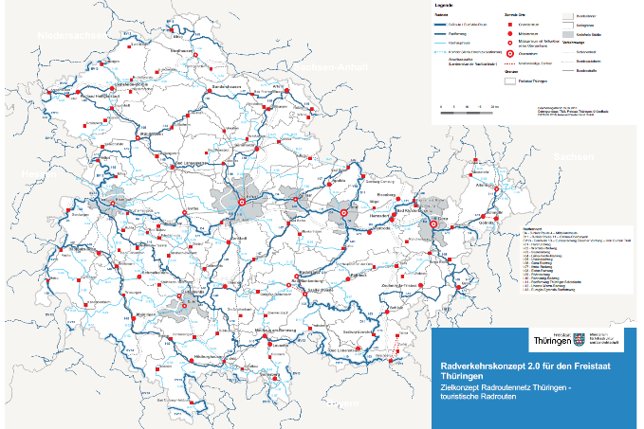
Radverkehrskonzept 2.0
- Netzkonzeption
Radroutennetz Thüringen mit 3 Netzebenen
13 Radfernwege mit hohem Qualitätsstandard, 2 D-Netz-Routen, eine EuroVelo-Route integriert
61 touristische Radhauptrouten
Zusätzlich alltagstaugliche Radhauptrouten entwickeln
Lokales Radnetz
Richtlinie zur Radverkehrswegweisung im Freistaat Thüringen
Gestaltungshinweise für Informationen an
Radfernwegen
Unterstützung der Kommunen durch Koordinierung und Förderung

Slide 14
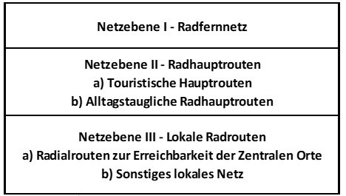
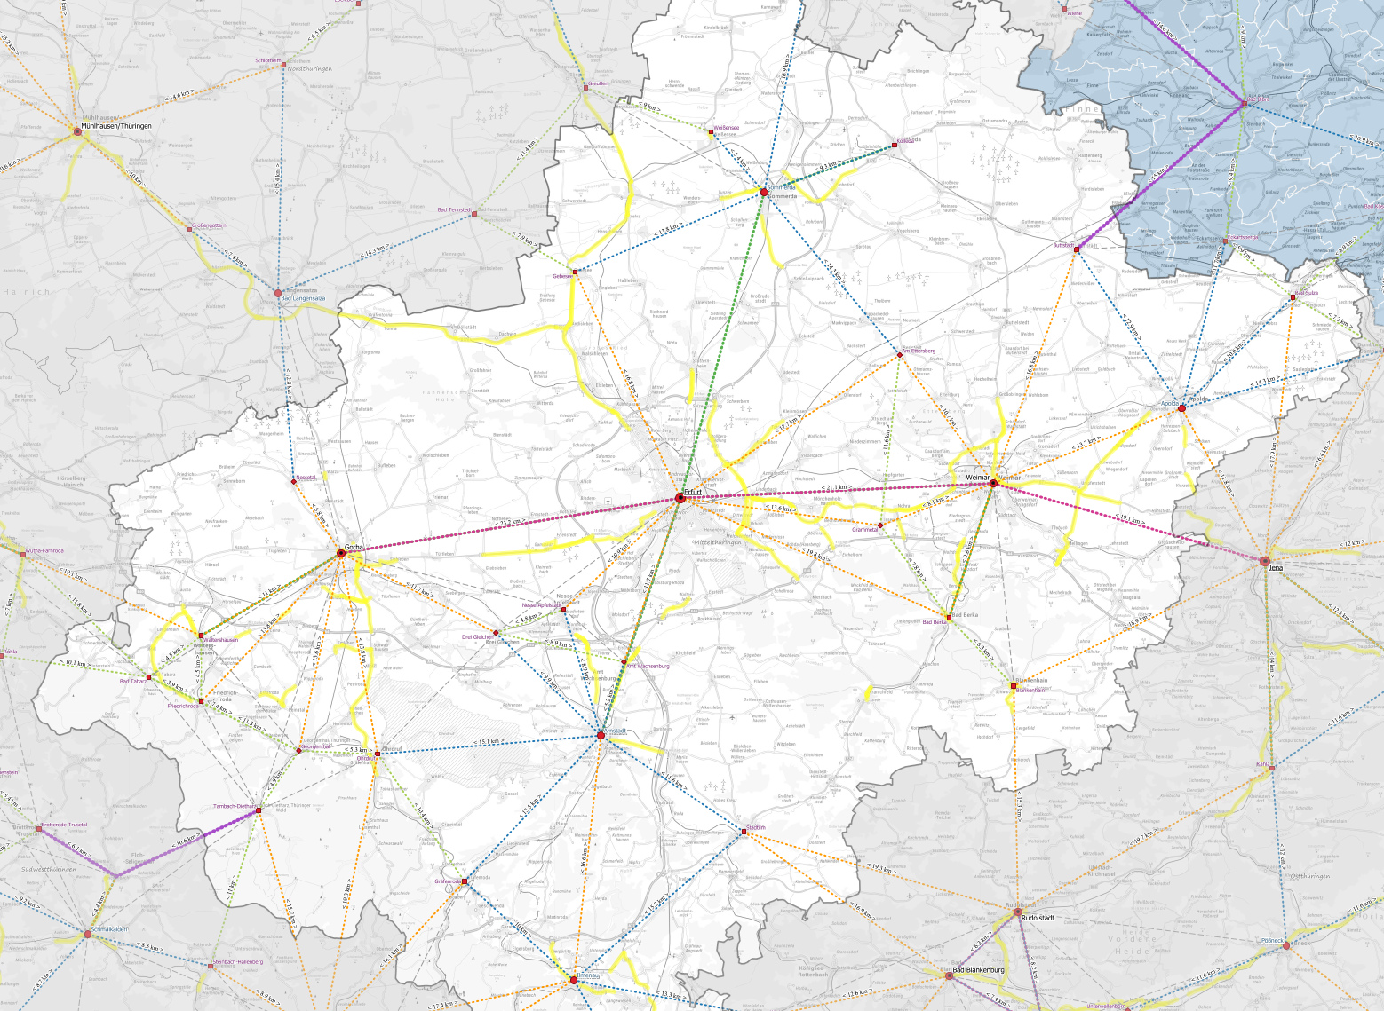
Maßnahmen
- Alltagsradroutennetz
Weiterentwicklung Radroutennetz Thüringen
Ergänzung des touristischen Radnetzes durch ein flächendeckendes
alltagstaugliches Radnetz
  Ober- Mittel- und Grundzentren sollen durch alltagstaugliche Radhauptrouten verbunden werden
  weitgehend unter Einbeziehung von vorhandenen Straßen und Wegen
  notwendige Lückenschlüsse
  Beteiligung der Kommunen vorgesehen
geplanter Abschluss in 2023 vorgesehen

Slide 15
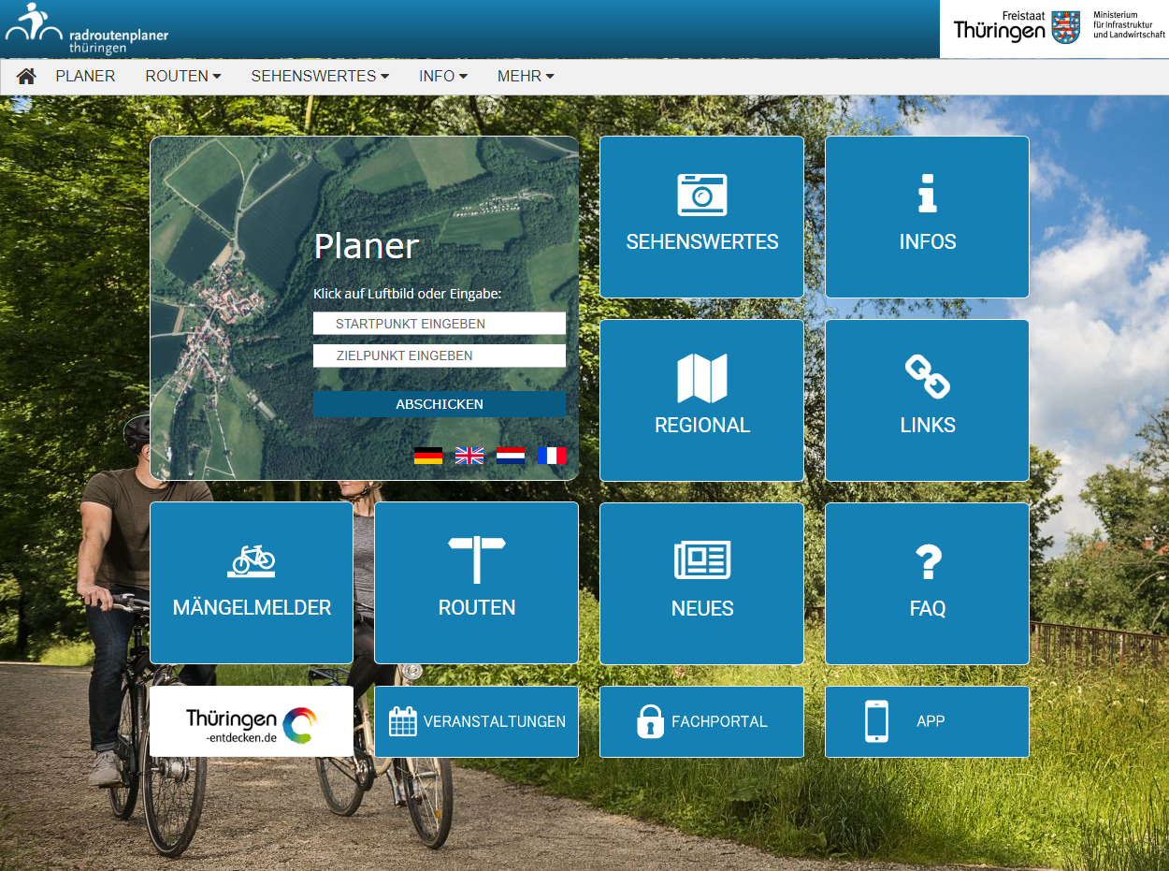
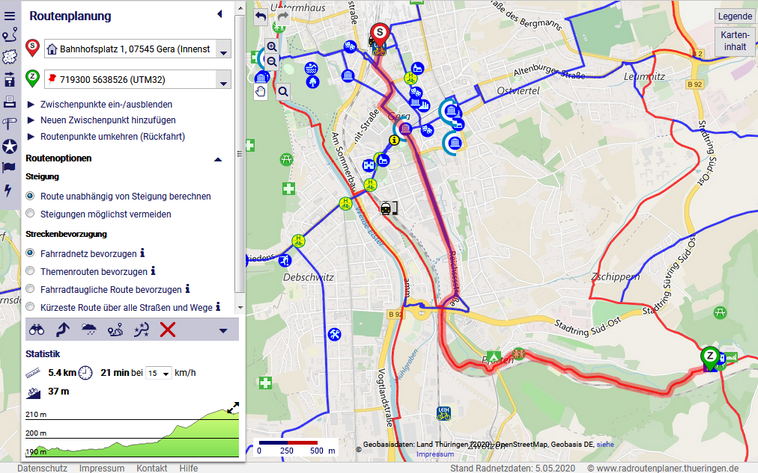
Maßnahmen
- Radroutenplaner Thüringen
1. Routing von Tür zu Tür
Streckenbevorzugung möglich
rund 13.500 km Radnetz
über 80 Themenrouten detaillierte Routeninfos
Entfernungen, Fahrzeit, Steigungen,
Höhenprofil, Wetter, Alternativrouten
2. Infos zu
Themenrouten, Tourentipps
Sehenswürdigkeiten, Übernachten, Bus & Bahn
3. App für mobile Endgeräte
www. radroutenplaner.thueringen.de
4. Mängelmelder integriert
TH - Partner beim Radroutenplaner Deutschland
Tagung „Radverkehr als Element der Verkehrswende“
05.05.2022 15

Slide 16






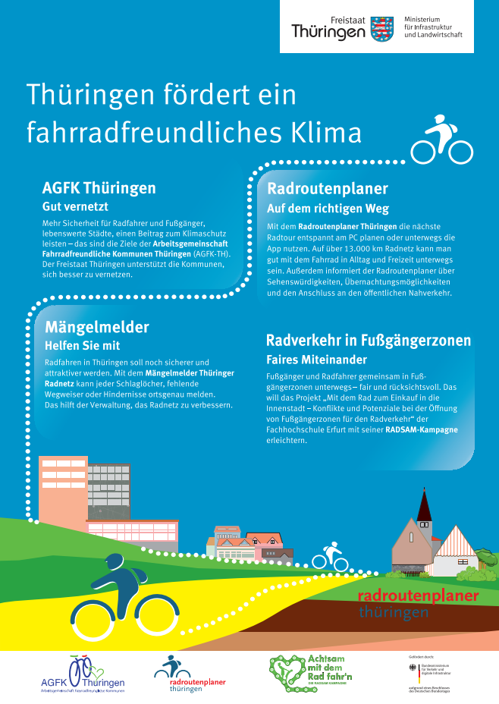

Maßnahmen
- Beispiele
Notes:
Verkehrswacht → mit Polizei Radfahrschule in der 4. Klasse
SR ab nächsten Jahr Schulradeln
Projekte TMIL + AGFK-TH

Slide 17

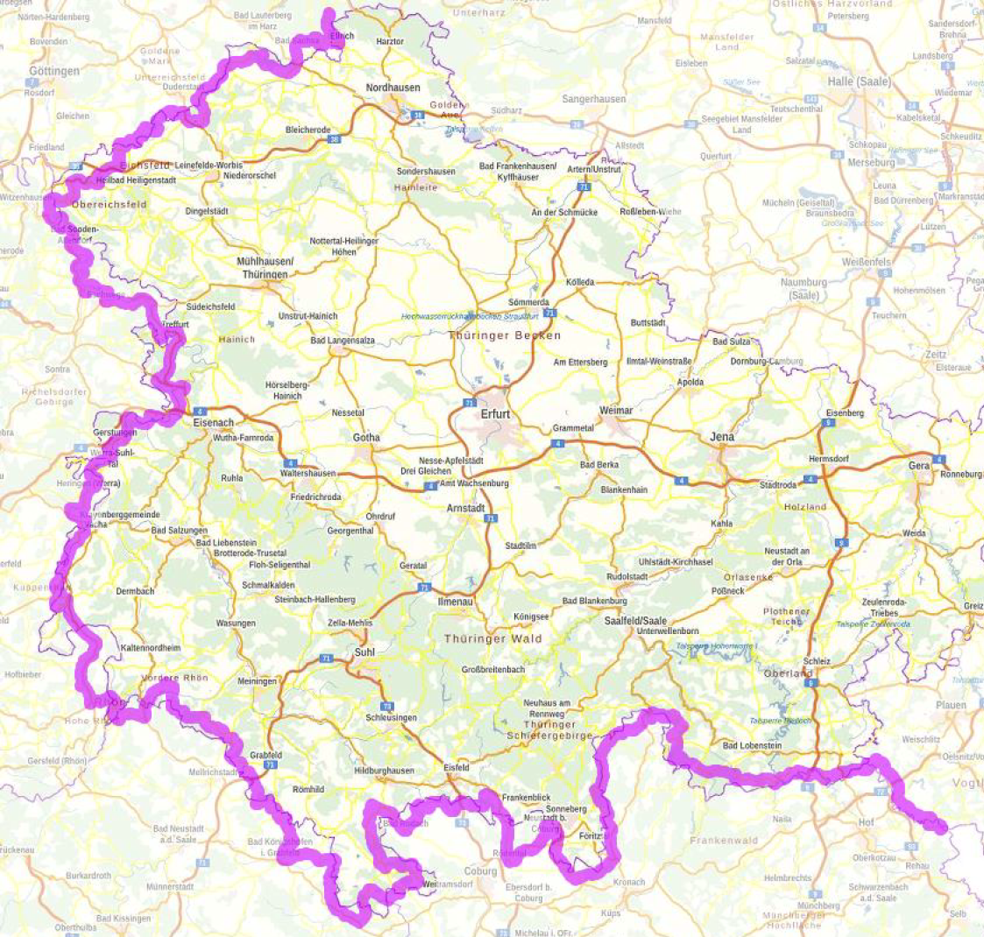
Maßnahmen
- Iron Curtain Trail (ICT)
Radweg entlang des ehemaligen Eisernen Vorhangs
Verlauf auf über 600 km entlang der thüringischen Grenze
Im Förderprogramm „Radnetz Deutschland“ wurden 2 Anträge bewilligt:
Beschilderung und Besucherlenkung
Koordinierung der 19 Beteiligten LK in 5 Ländern
Grundlage ist Konzept zur Trassenoptimierung des ICT in Thüringern
Initiative und Koordinierung durch Wartburgkreis

Slide 18





Maßnahmen
- Arbeitskreis Thüringer Radverkehr
Mitglieder:
Ziele:
        Begleitung und Unterstützung der Umsetzung des RVK 2.0
        Vernetzung wichtiger Akteure, Beratung, Vermittlung bei Konflikten, Austausch von Ideen
        Initiierung und Durchführung von öffentlichkeitswirksamen Veranstaltungen zur Radverkehrsförderung

Slide 19
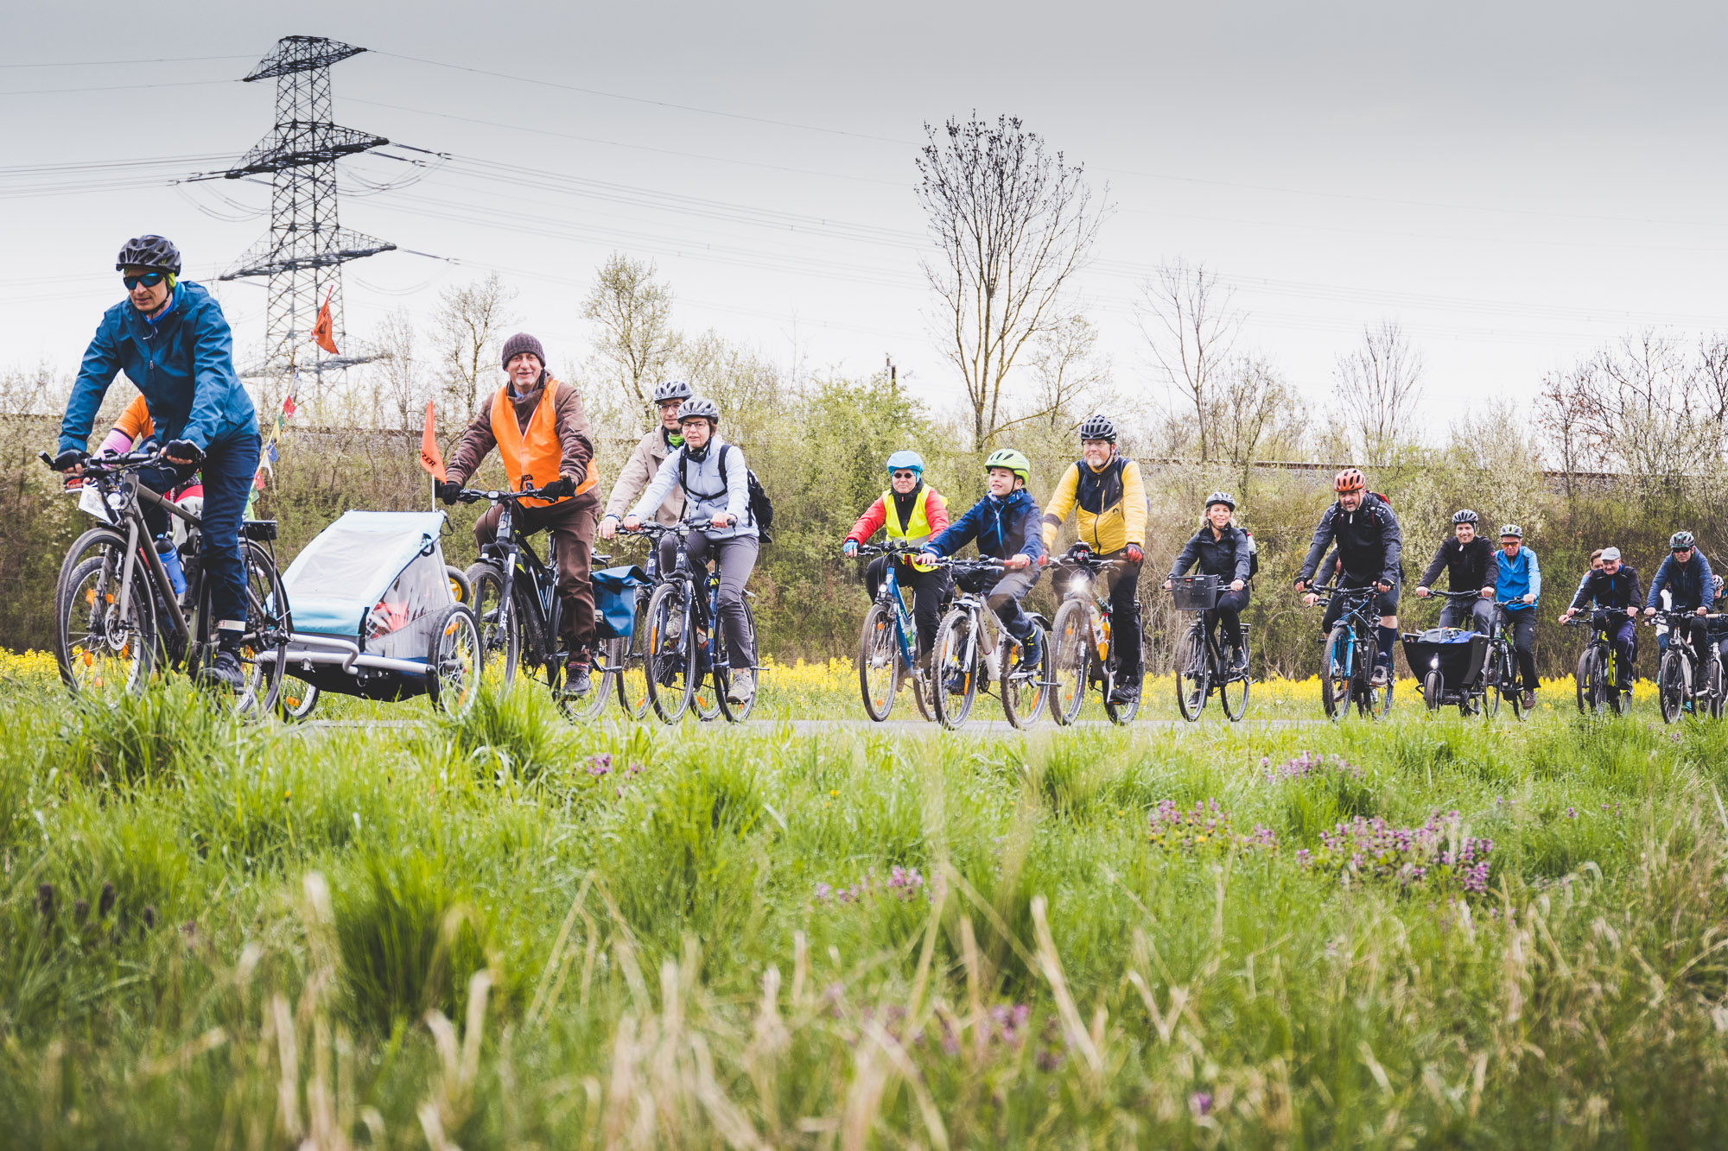

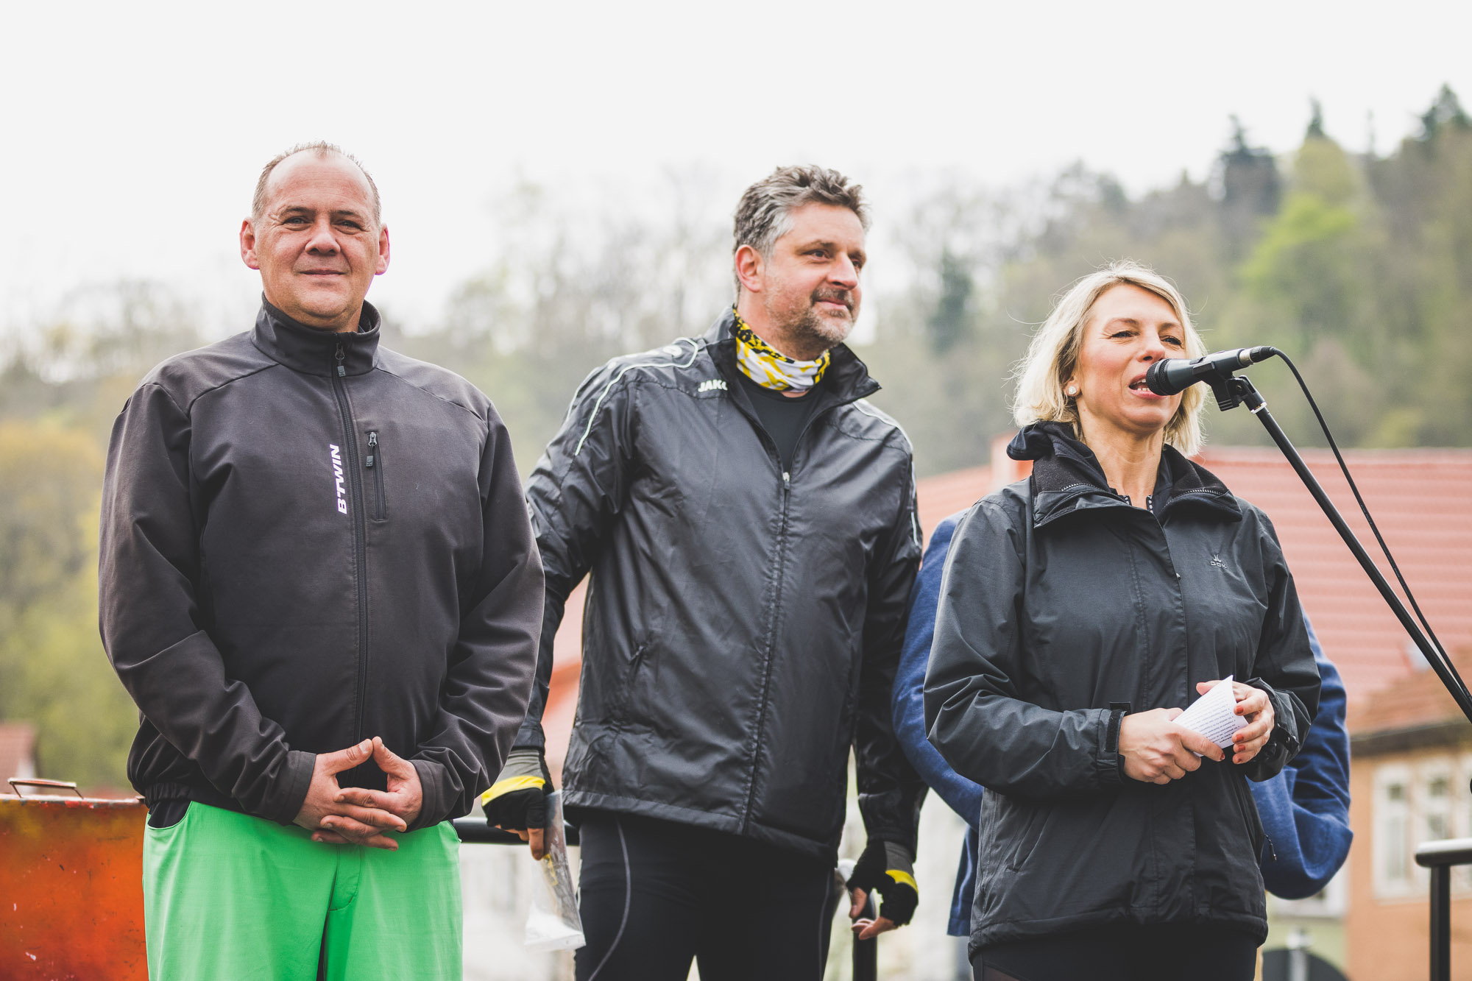
Maßnahmen
- Arbeitskreis Thüringer Radverkehr

Slide 20
Maßnahmen
- AGFK-Thüringen
Gründung als Verein am 27.08.2019
mit 12 Kommunen
2022 – 15 Mitglieder
→ mehr Kommunen wünschenswert
Finanzielle Unterstützung durch TMIL
Vernetzung der Kommunen
Unterstützung der Kommunen für eine fahrrad- und fußgängerfreundliche Mobilität durch
  gemeinsame Projekte
  gemeinsame Öffentlichkeitsarbeit
  regelmäßiger Erfahrungsaustausch
  Interessenvertretung gegenüber dem Land, Bund u.a.
Quelle: AGFK-TH

Slide 21
Blick in die Zukunft
Alltagsradnetz erstellen, bewerben und sichtbar machen
Verknüpfung Radverkehr mit ÖPNV weiter ausbauen
Öffentlichkeitsarbeit zum Radverkehr verstärken
Kooperation mit AGFK-TH ausbauen – Kommunen gewinnen
Fachpersonal – offene Stellen besetzen
Haushaltsmittel für Radverkehr stärken, sichern und verstetigen
Unterstützung durch den Bund möglichst aufstocken und verstetigen

Slide 22
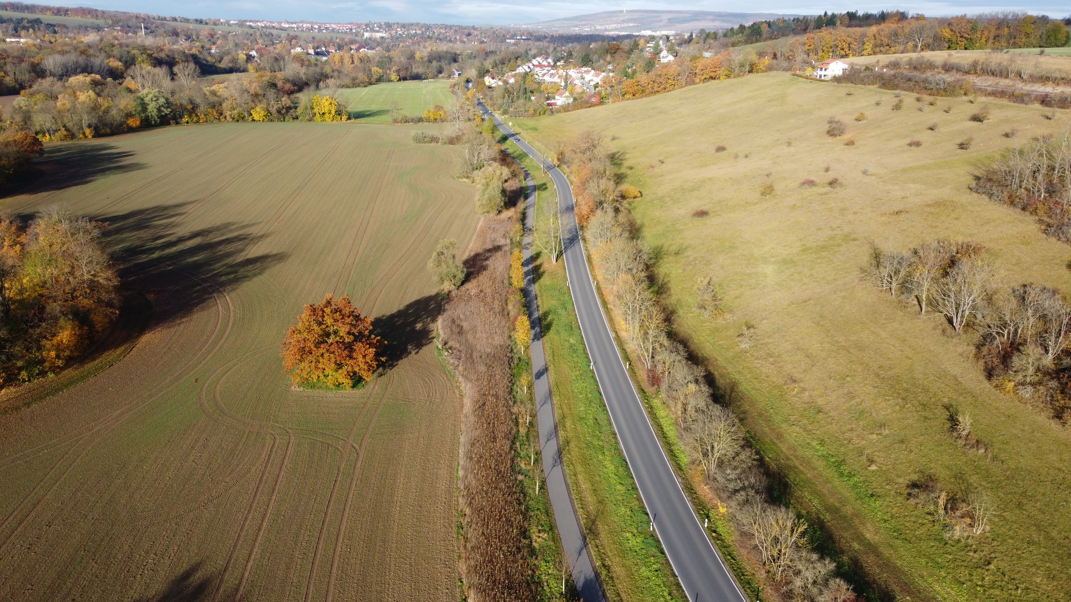
Vielen Dank für Ihre Aufmerksamkeit!
Quelle: Stadtverwaltung Weimar

